Slide 1



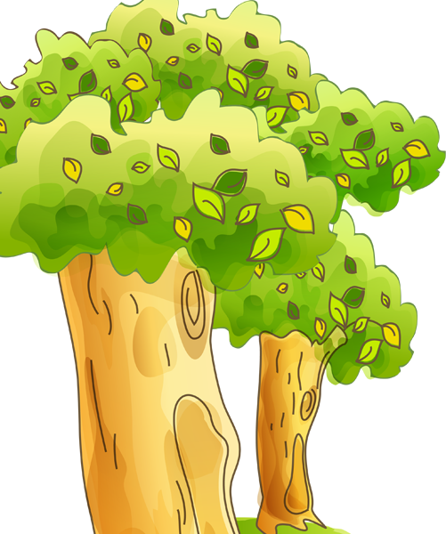





Slide 2
Tiết 4

Slide 3


Slide 4

Em đã quan sát thấy những gì?

Slide 5

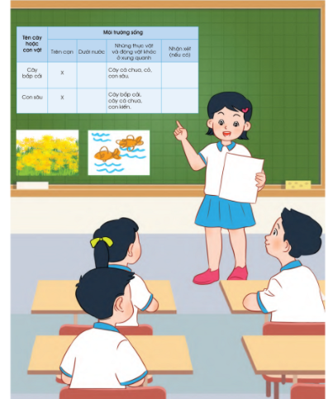

Thảo luận nhóm
Mỗi nhóm báo cáo về kết quả điều tra thực vậ, động vật sống ở môi trường trên cạn, môi trường dưới nước.

Slide 6

Chia sẻ trước lớp

Slide 7

Về nhà: Em hãy tiếp tục tìm hiểu các loài thực vật, động thực vật xung quanh mình nhé!

Slide 8


Thứ … ngày … tháng … năm

